Slide 1
NE Černobil
D. M., 7. razred

Slide 2
sadržaj
nuklearna elektrana
izgradnja
mjesto nalazišta
snaga nuklearnih reaktora
greške u radu
posljedice nuklearnih nesreća

Slide 3
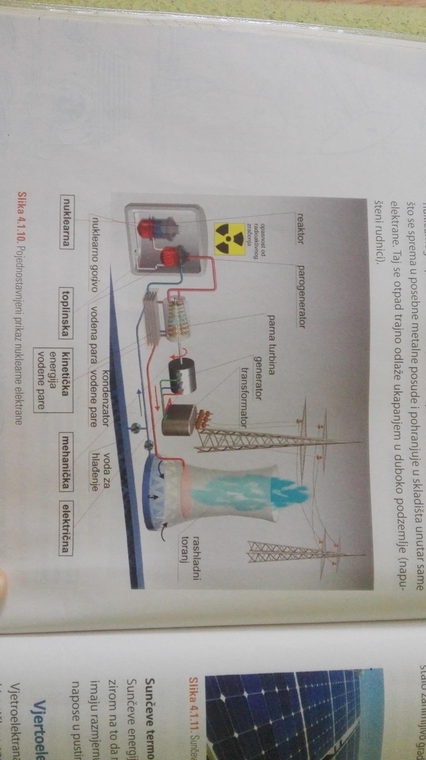
Nuklearna elektrana
vrsta termoelektrane kojoj je izvor energije toplina dobivena fisijama nuklearnog goriva (u barem jednom nuklearnom reaktoru)
dobivena toplina koristi se za proizvodnju pare koja pokreće parnu turbinu spojenu na električni generator

Slide 4
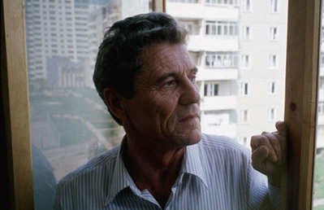
izgradnja
odgovorna osoba za izgradnju nuklearne elektrane bio je nuklearni inženjer Victor Bryukhanov
prvi reaktor izgrađen je 1976. godine
drugi reaktor bio je završen do 1978. godine
prva dva reaktora bila su poznata kao RBMK reaktori
počeli su planovi za završetak trećeg i četvrtog reaktora do 1984. godine

Slide 5
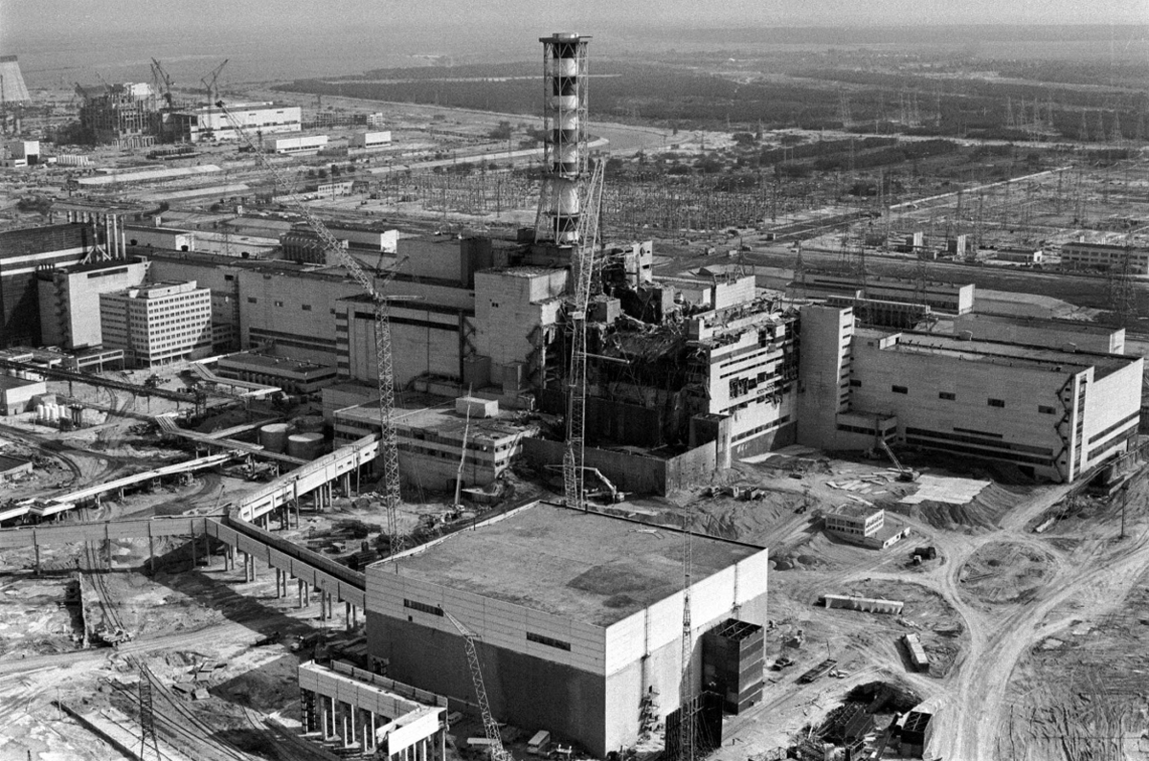
Mjesto nalazišta
nalazila se u blizini ukrajinskog grada Černobila, u gradu Pripjatu

Slide 6
Snaga nuklearnih reaktora
četiri reaktora snage 1GW tipa RBMK-1000
stvarali su energiju pomoću procesa fisije
koristili su se u vojne svrhe, kućanske svrhe…

Slide 7
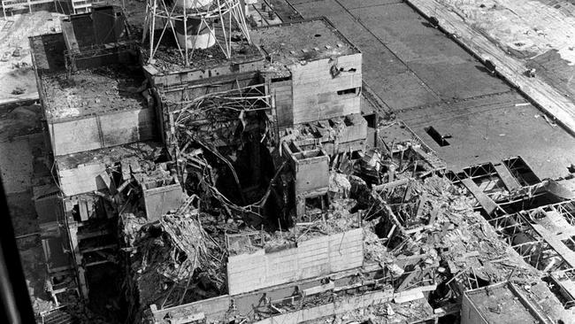
Greške u radu
eksplozija četvrtog reaktora
nije ostavljen dovoljan broj šipki u četvrtom reaktoru (opterećenje sustava)

Slide 8
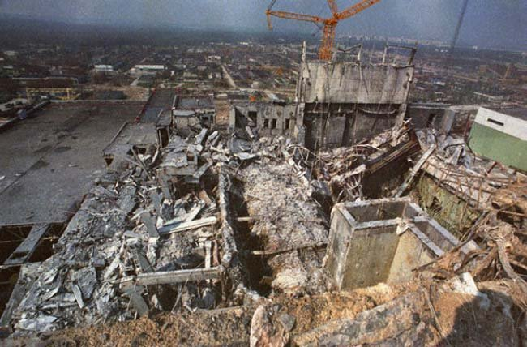
Posljedice nuklearnih nesreća
uočeno je mnogo opasnog, radioaktivnog zračenja u zraku
unutar jezgre četvrtog reaktora nalazilo se 190,3 tone radioaktivnog materijala
nakon nesreće 6,7 tona tog materijala raspršilo se u okoliš (daljnje posljedice)

Slide 9
izvori
https://zir.nsk.hr/islandora/object/fizos:35/preview
https://hr.wikipedia.org/wiki/%C4%8Cernobilska_katastrofa
Gordan Bartolić, Vladimir Delić, Andrija Gregurić, Ivan Jukić, Ivica Kolarić, Dragan Stanojević „Čudesni svijet tehnike” udžbenik u sedmom razredu osnovne škole

Slide 10
Hvala na pažnji!

